Slide 1
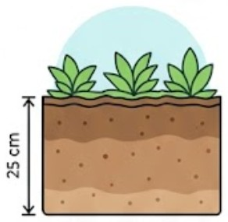

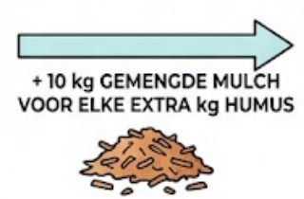
Opstartfase : Opbouw van humus
5 jaar
3 %
10 %
Begin:
3% humus
= 10 kg/m²
Na 5 jaar:
10% humus
= 33 kg/m²
Toename: 23 kg humus/m²
230 kg mulch nodig
=> 46 kg per jaar
= laag van 8 cm
5 jaar

